Slide 1
테스트베드 학습자 매뉴얼 스마트 훈련을 위한 테스트베드 설계 및 구현
연구책임자 : 김 은 경
발 표 일 : 2017. 12. 05.
소 속 : 한국기술교육대학교 컴퓨터공학부
이 메 일 : egkim@koreatech.ac.kr

Slide 2
목차
인덱스 페이지
로그인 창
회원가입 창
서비스 소개 페이지
강의 목록 페이지
커뮤니티 페이지
강의 소개 페이지
강의 대시보드 페이지
강의 학습 페이지

Slide 3
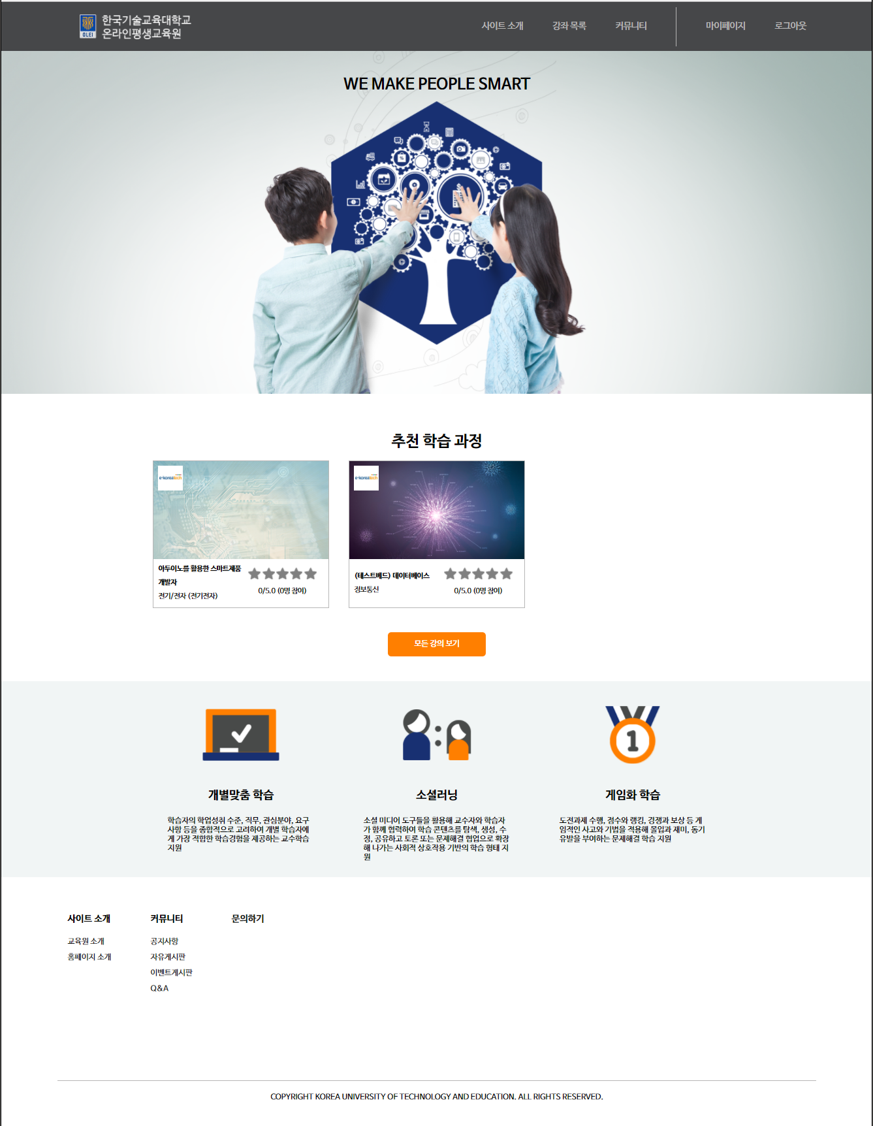
1. 인덱스 페이지
인덱스 페이지 (http://smart.e-koreatech.ac.kr)
A
B
C
D
Smart.e-koreatech.ac.kr 인덱스 페이지
사이트 소개 - 사이트에 대한 소개 페이지로 이동
강의 목록 - 강의 목록을 확인할 수 있는 페이지로 이동
커뮤니티 - 사이트에 대한 커뮤니티 게시판
마이페이지 - 사용자 정보 확인 페이지로 이동
강의 상세 보기 - 해당 강의에 대한 상세 정보 및 수강 신청할 수 있는 페이지로 이동
모든 강의 보기 - B. 와 동일
사이트 소개(하단) - A. 와 동일, 교육원 소개, 홈페이지 소개로 각각 접속 가능
커뮤니티(하단) - C. 와 동일, 공지사항, 자유게시판, 이벤트게시판, Q&A의 각 게시판으로 접속 가능
문의하기 - 사이트에 관련된 문의를 할 수 있는 팝업이 띄워짐
E
F
G
H
I

Slide 4
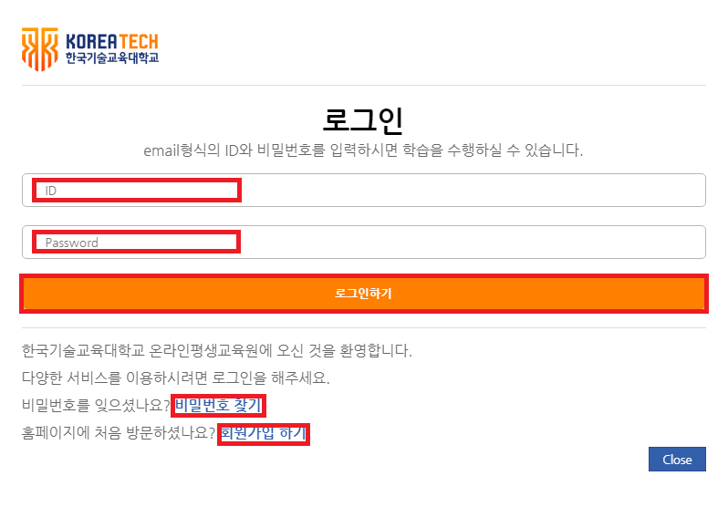
1. 인덱스 페이지
로그인 창
Smart.e-koreatech.ac.kr 로그인 창
ID 입력 창 - 로그인 ID 입력
PW 입력 창 - 로그인 PW 입력
로그인 버튼 - 사이트에 로그인
비밀번호 찾기 - 비밀번호 찾기 페이지로 이동함
회원가입 하기 - 회원가입 페이지로 이동함
A
B
C
D
E

Slide 5
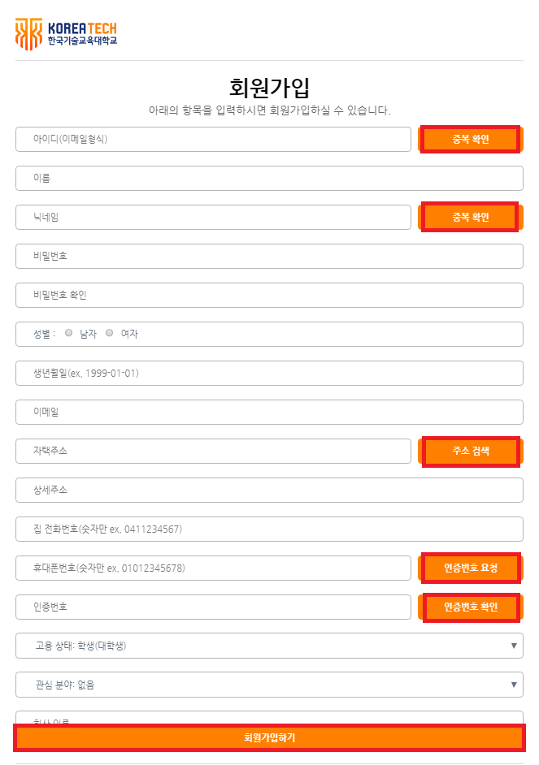
1. 인덱스 페이지
회원가입 창
A
Smart.e-koreatech.ac.kr 회원가입 창
ID 중복 확인 버튼 - ID의 중복 여부를 판단
닉네임 중복 확인 버튼 - 닉네임 중복 여부를 판단
주소 검색 버튼 - 주소를 검색 할 수 있는 창을 열어 줌
인증번호 보내기 버튼 - 입력한 핸드폰 번호로 인증번호를 전송
인증번호 확인 버튼 - 입력한 인증번호가 맞는지 확인
회원가입 버튼
- 입력한 정보들로 회원가입
B
C
D
E
F

Slide 6
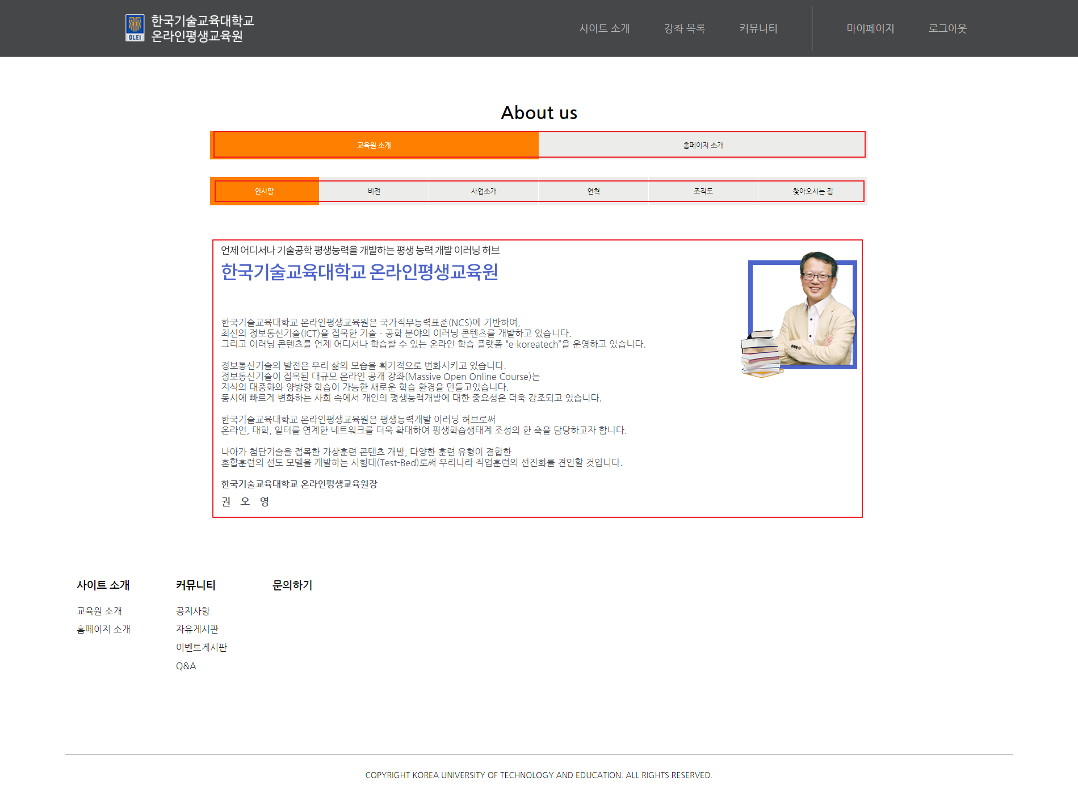
1. 인덱스 페이지
서비스 소개 페이지
Smart.e-koreatech.ac.kr 서비스 소개 페이지
소개 선택창 - 어떤 소개를 볼 지 선택하는 곳
세부 선택창 - 어떤 내용을 볼 지 선택
소개 본문 - 소개 내용이 표시되는 부분
A
B
C

Slide 7
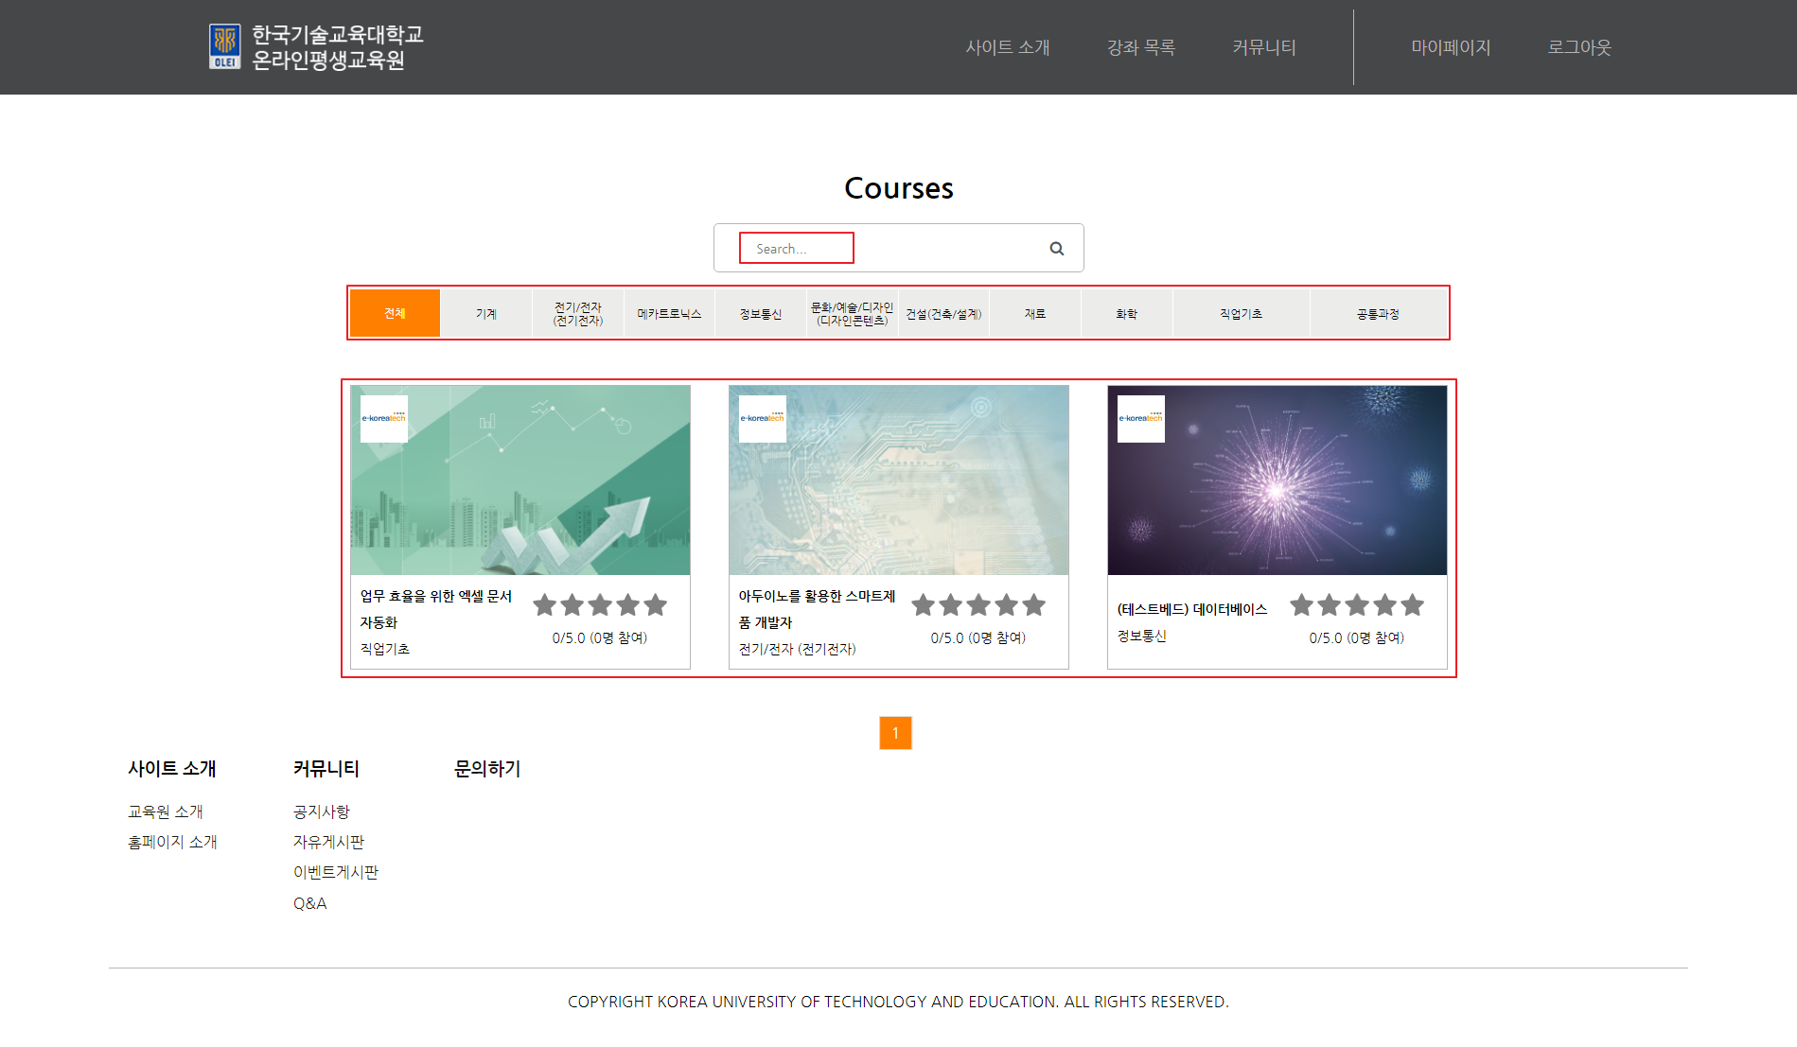
1. 인덱스 페이지
강의 목록 페이지
Smart.e-koreatech.ac.kr 강의 목록 페이지
강의 검색 창 - 강의 목록 중에 특정 강의를 검색 가능
강의 분류 선택 바 - 찾고자 하는 강의의 분류를 선택 가능
강의 목록 - 특정 강의의 강의소개 페이지로 넘어 갈 수 있음
A
B
C

Slide 8
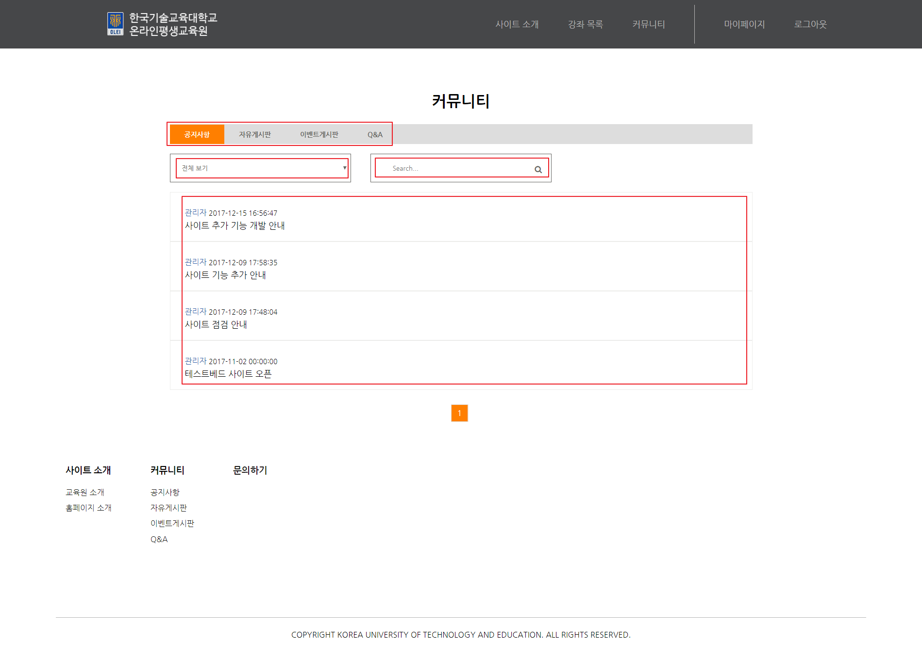
1. 인덱스 페이지
커뮤니티 페이지
Smart.e-koreatech.ac.kr 커뮤니티 페이지
게시판 선택 - 게시판을 볼 지 선택 가능
정렬 방법 선택 박스 - 게시 된 글들을 어떤 순서로 볼 지 선택
게시 글 검색 - 게시 글을 검색 할 수 있는 곳
게시판 - 게시된 글들을 볼 수 있는 곳
A
B
C
D

Slide 9
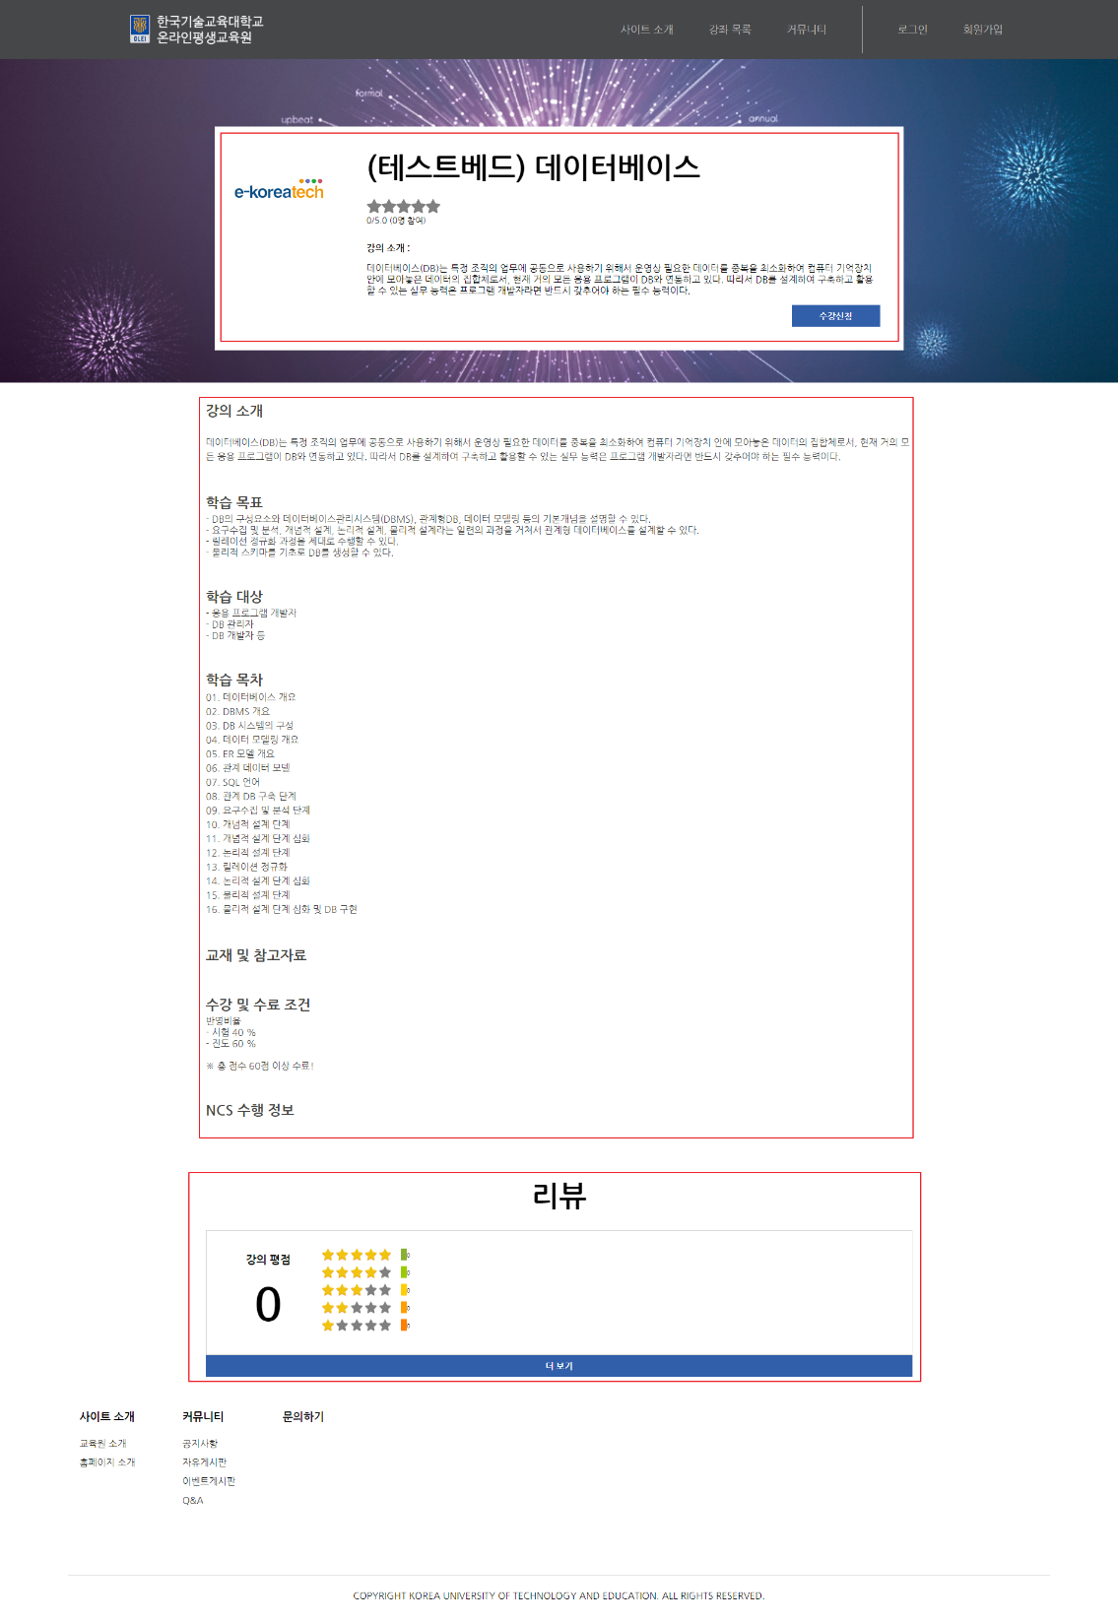
1. 인덱스 페이지
강의 소개 페이지
A
B
Smart.e-koreatech.ac.kr 강의 소개 페이지
강의 간략 소개 및 수강신청 버튼 - 해당 강의에 대한 간략 소개 및 수강신청 버튼
강의 세부 소개 - 해당 강의에 대한 세부 내용을 확인 할 수 있음
리뷰 평점 및 더 보기 - 리뷰 평점을 확인하고 세부 리뷰를 볼 수 있는 곳으로 이동
C

Slide 10
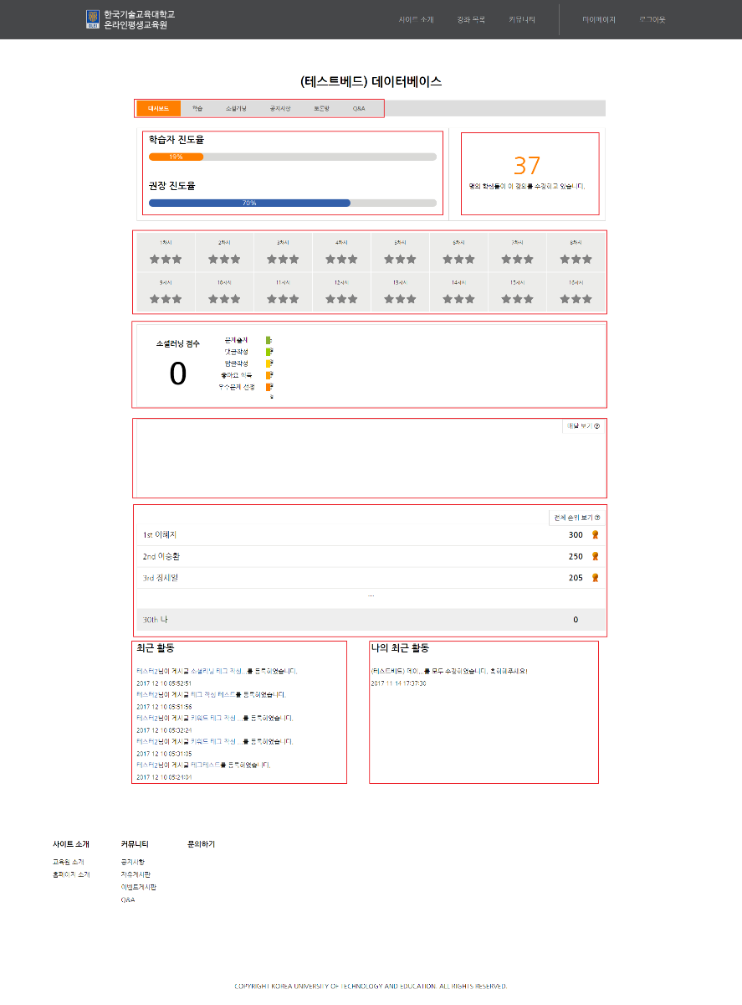
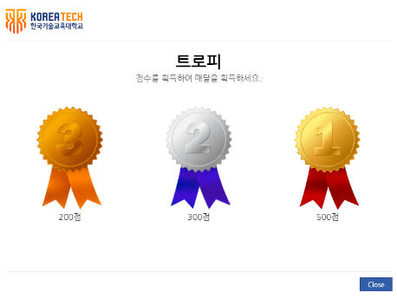
1. 인덱스 페이지
강의 대시보드 페이지
Smart.e-koreatech.ac.kr 대시보드 페이지
강의 뷰 선택 바 - 해당 강의의 특정 정보를 선택 가능
진도율 상태 창 - 권장 진도율과 현재 내 진도율을 확인 가능
수강 인원 - 해당 강의의 수강 인원을 확인 할 수 있음
강의 차시 선택 - 해당 강의의 몇 차시 강의를 들을 지 선택 할 수 있음
소셜 러닝 - 소셜 러닝 점수를 확인 할 수 있음
메달 확인 - 획득한 메달을 확인 할 수 있음
순위 확인 - 해당 강의의 순위를 확인 할 수 있음
다른 사용자의 최근 활동 - 다른 사용자의 최근 활동을 볼 수 있음
나의 최근 활동 - 나의 최근 활동을 볼 수 있음
A
B
C
D
E
F
G
H
I

Slide 11
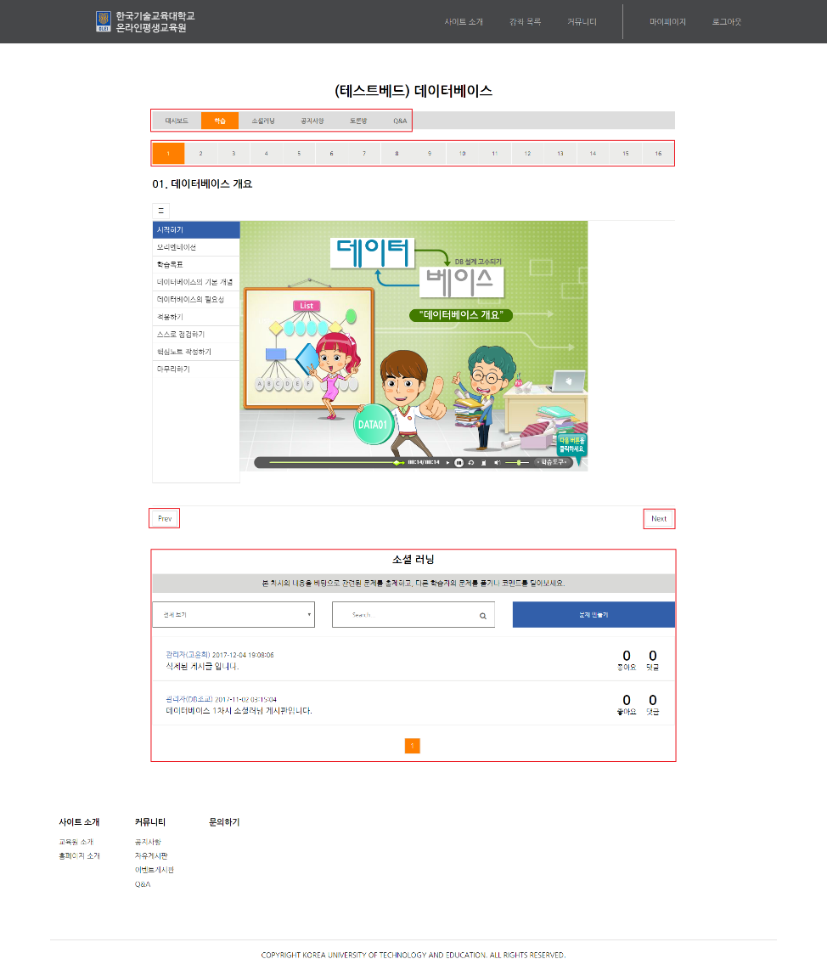
1. 인덱스 페이지
강의 학습 페이지
A
B
Smart.e-koreatech.ac.kr 강의 학습 페이지
강의 뷰 선택 바 - 해당 강의의 특정 정보를 선택 가능
강의 차시 선택 - 해당 강의의 몇 차시 강의를 들을 지 선택 할 수 있음
이전 버튼 - 해당 강의의 이전 내용으로 돌아감
다음 버튼 - 해당 강의의 다음 내용으로 넘어감
소셜 러닝 - 해당 강의의 소셜 러닝 내용을 확인 할 수 있음
C
D
E

Slide 12
Q & A
감사합니다.

